Slide 1
ALKOL VE TÜTÜN BAĞIMLILIĞI
Funda ece ateş

Slide 2
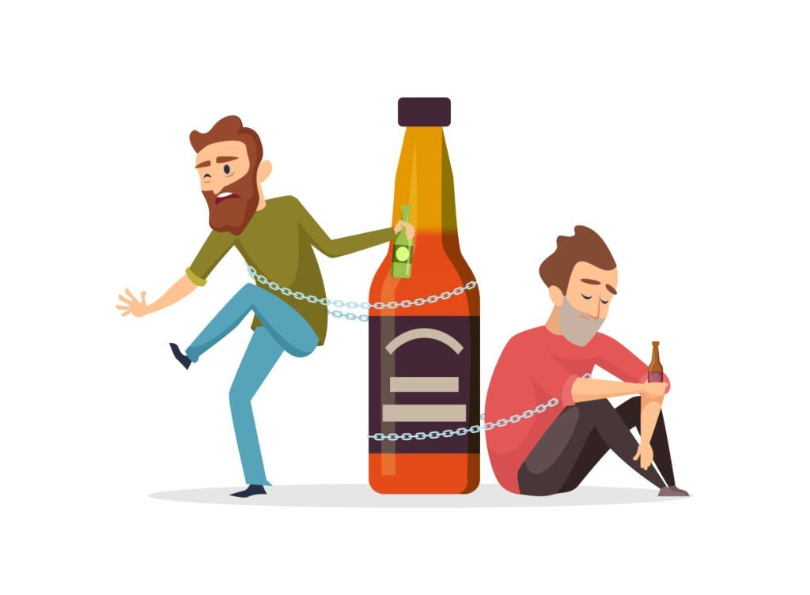
Sunum İçeriği
Bağımlılık nedir?
Nasıl oluşur?
Kısa ve uzun dönemde etkileri nelerdir?
Alkol ve tütüne nasıl başlanıyor?
Yanlış bilinenler
Dikkat edilmesi gerekenler
Doğru-yanlış etkinliği

Slide 3
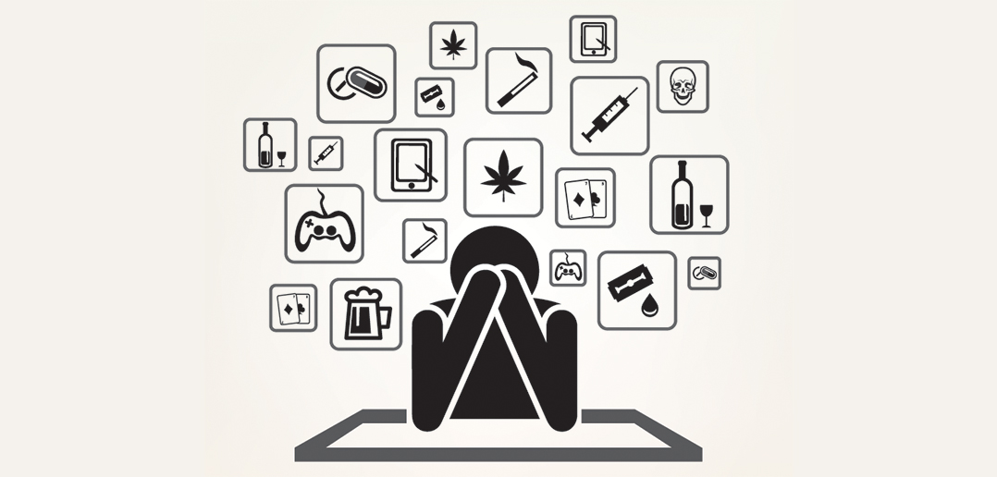
Bağımlılık nedir ?
Bağımlılık, zevke neden olan madde veya davranışların artan miktarlarda tekrarlanmasıyla oluşan biyopsikososyal bir bozukluktur.
Bağımlılık, kişinin bir şeye aşırı bağlanması, kullandığı bir nesne veya yaptığı bir eylem üzerinde kontrolünü kaybetmesidir.
Bağımlı kişi, zararını açıkça görse ve bilse bile bağımlı olduğu ürünü kullanmaktan vazgeçemez.

Slide 4

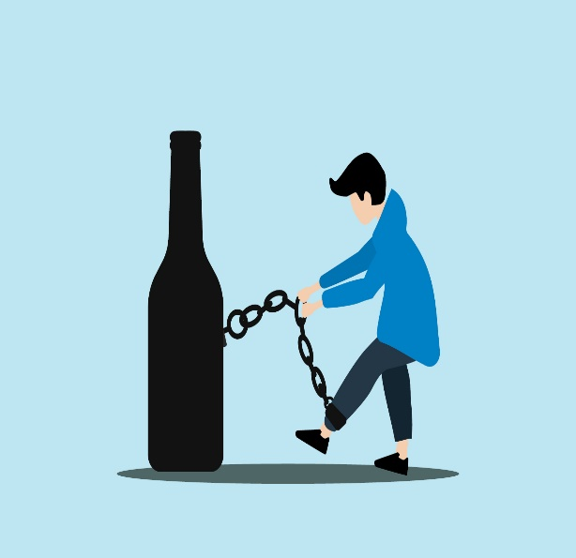
ALKOLİZM BAĞIMLILIĞI VE BELİRTİLERİ
Alkolizm, alkollü içkilere kişinin fiziki ve psikolojik sağlığına zarar verecek şekilde olan aşırı tutkunluk.
Alkole alışkanlık kazanmış kişinin kontrolü kaybetmesi ve davranışlarını özürlerle kapatmak istemesi kritik devrede olduğunun işaretleridir.
İçme isteği
Kontrol kaybı
Fiziksel bağımlılık
Tolerans
İş ihmali
ALKOL KULLANIM ORANI YÜZDE 22
Emniyet’in yaptığı araştırmaya göre hayatında en az bir kere alkollü içecek kullananların oranı yüzde 22.1 olarak belirlenmiş. Bu oran, erkeklerde yüzde 34.3 iken, kadınlarda yüzde 10.7 çıkmış. Alkollü içecekleri ilk kez deneme yaşı yüzde 19.94 olarak ölçülmüş. Son bir ay içerisinde alkollü içecek kullandığını söyleyenlerin oranı da yüzde 8.6 olarak belirlenmiş.

Slide 5
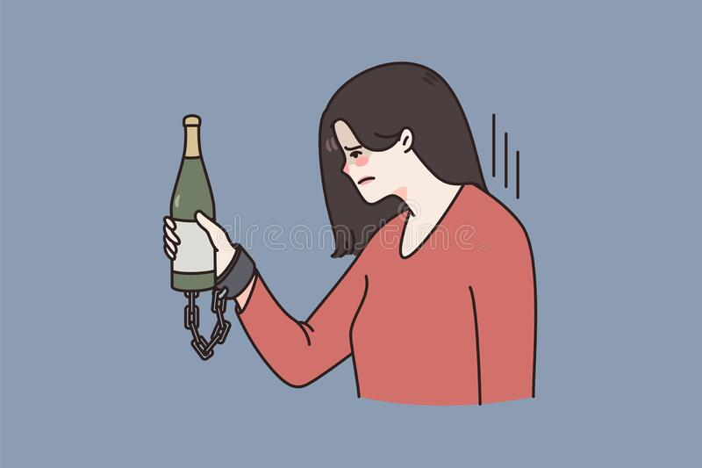
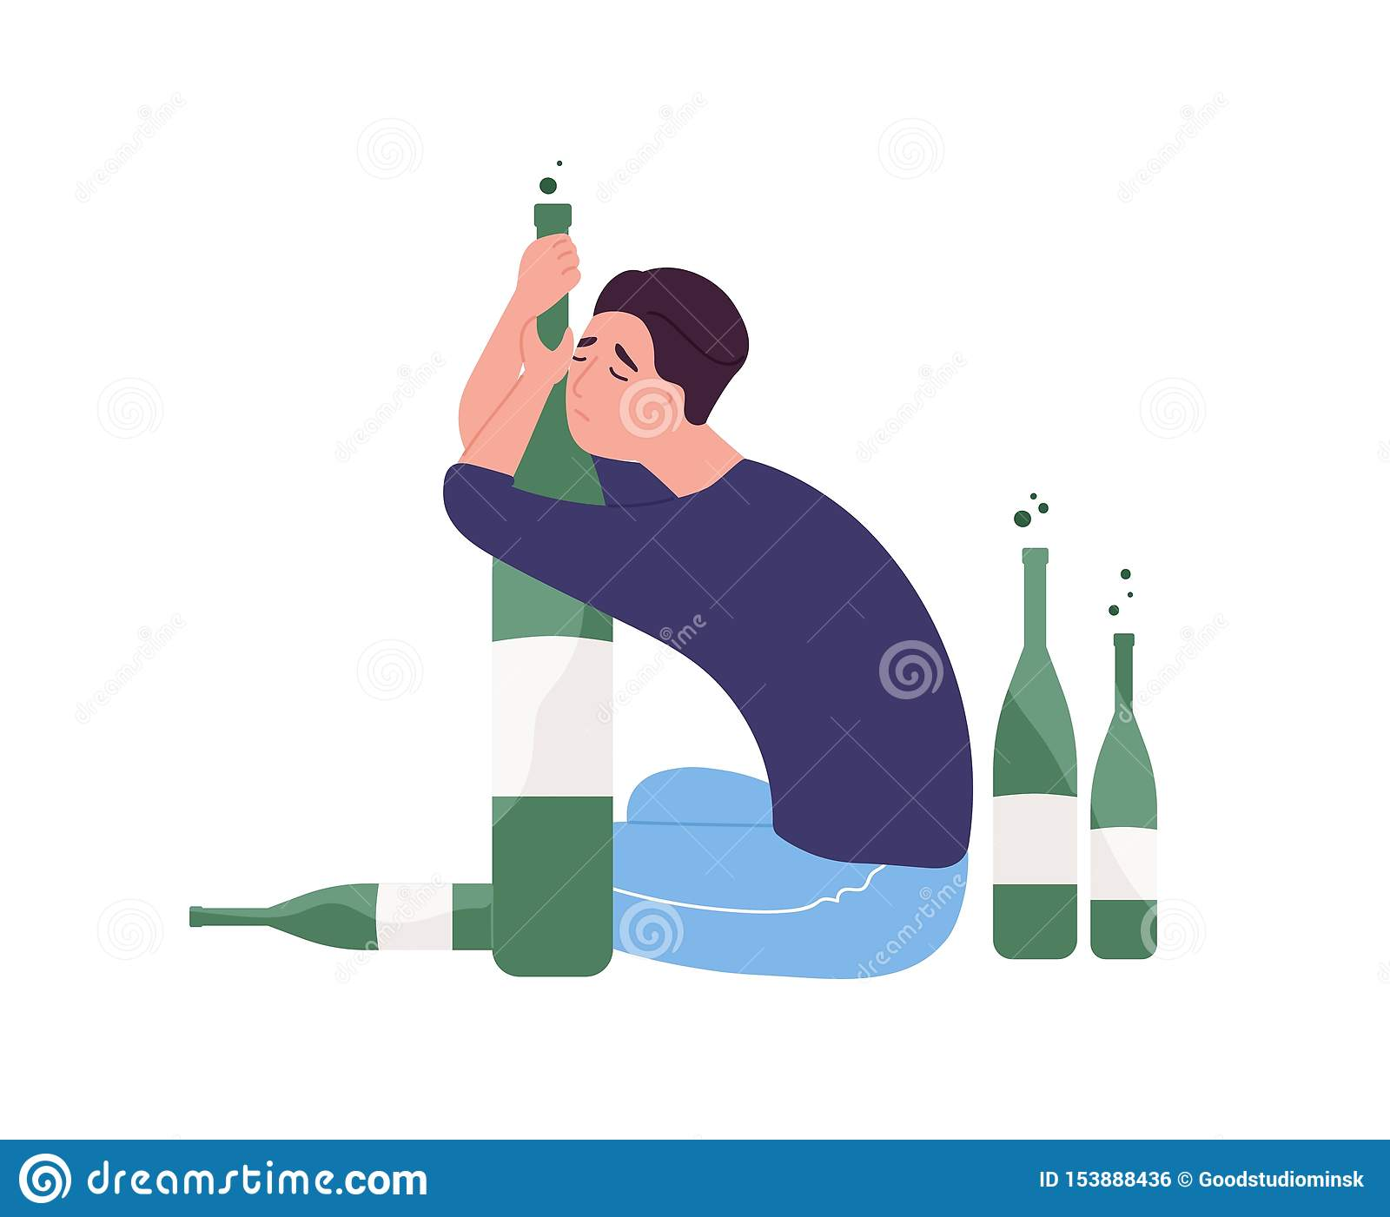
Bağımlılığın ön işaretleri
Her gün aynı şekilde içki içilir.
Sınır aşılır.
İçkinin içilmediği faaliyetler bırakılır.
İçkiden kaynaklanan sorunlar yaşanır ama bunlar fark edilmez ve/veya yapmasına izin verilir.
Aynı etkiyi yapması için daha fazla içkiye gereksinim duyulur.
Uyku sorunları yaşanır.
Sabahları sinirli, hasta, terlemiş veya titreyerek uyanır.
Uyandıktan sonra üç saat içinde içki içilir.
Bazen aşırı çekilme belirtileri yaşanabilir: Kişiler içki içmeyi bıraktıktan saatler veya günler sonra sara nöbetleri yaşayabilir, bilinçlerini yitirebilir, bazen kollarda ve bacaklarda çekilme hissedilebilir, nefes kesilebilir, kişi sayıklayabilir, nerede veya kiminle olduklarını bilmeyebilir ve sanrı görebilir.

Slide 6
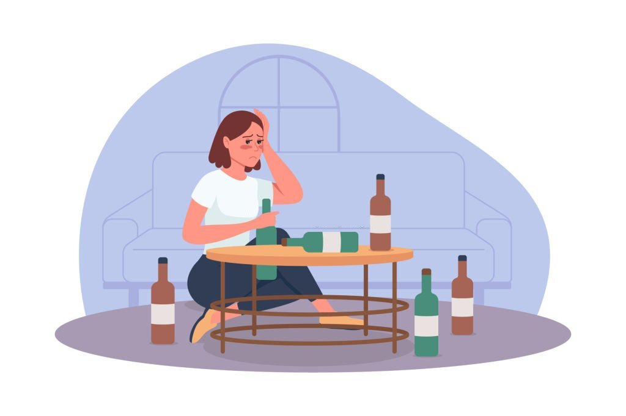
Bedensel Bağımlılık
Maddenin alınamaması veya daha düşük miktarda alınması kişide yoksunluk belirtileri dediğimiz istenmeyen şikayetlerin oluşmasına yol açar. Bu belirtiler ancak tekrar madde kullanılarak giderilebilir. Bu nedenle madde arama davranışı ve temin etme arzusu yoğun olarak görülmektedir. İşte bu tabloya “fiziksel bağımlılık” ismi verilmektedir. Ayrıca fiziksel bağımlılığın önemli bir bileşeni de tolerans kavramıdır.

Slide 7

Psikolojik Bağımlılık
Bağımlılık yapan maddeye şiddetli özlem duyma, sürekli ya da ara ara aşerme “psikolojik bağımlılık” olarak tanımlanmaktadır. Psikolojik bağımlılıkta terleme, titreme, bulantı, kusma gibi gözle görülür yoksunluk belirtileri olmamakla birlikte madde olmadığında kişinin hoş olmayan duygular hissetmesi söz konusudur.

Slide 8


Alkol Kullanımına Sebep Olan Tetikleyiciler ve Başlama Sebepleri
NELER OLABİLİR?

Slide 9
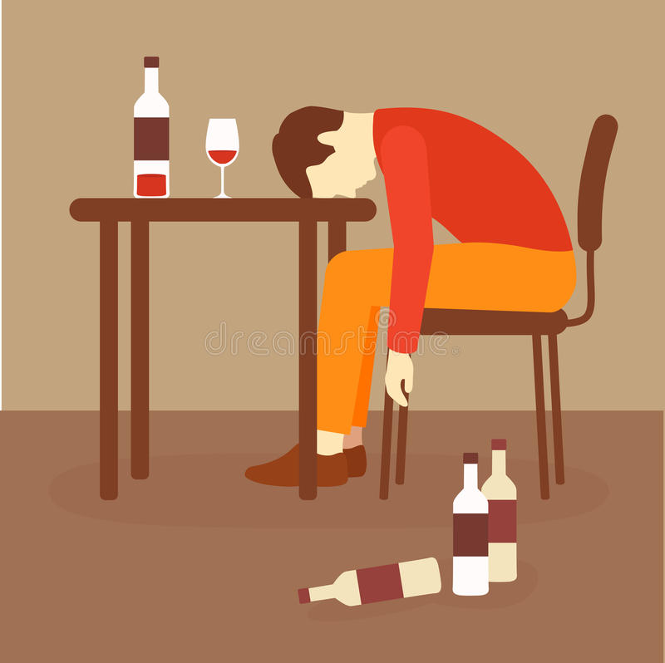
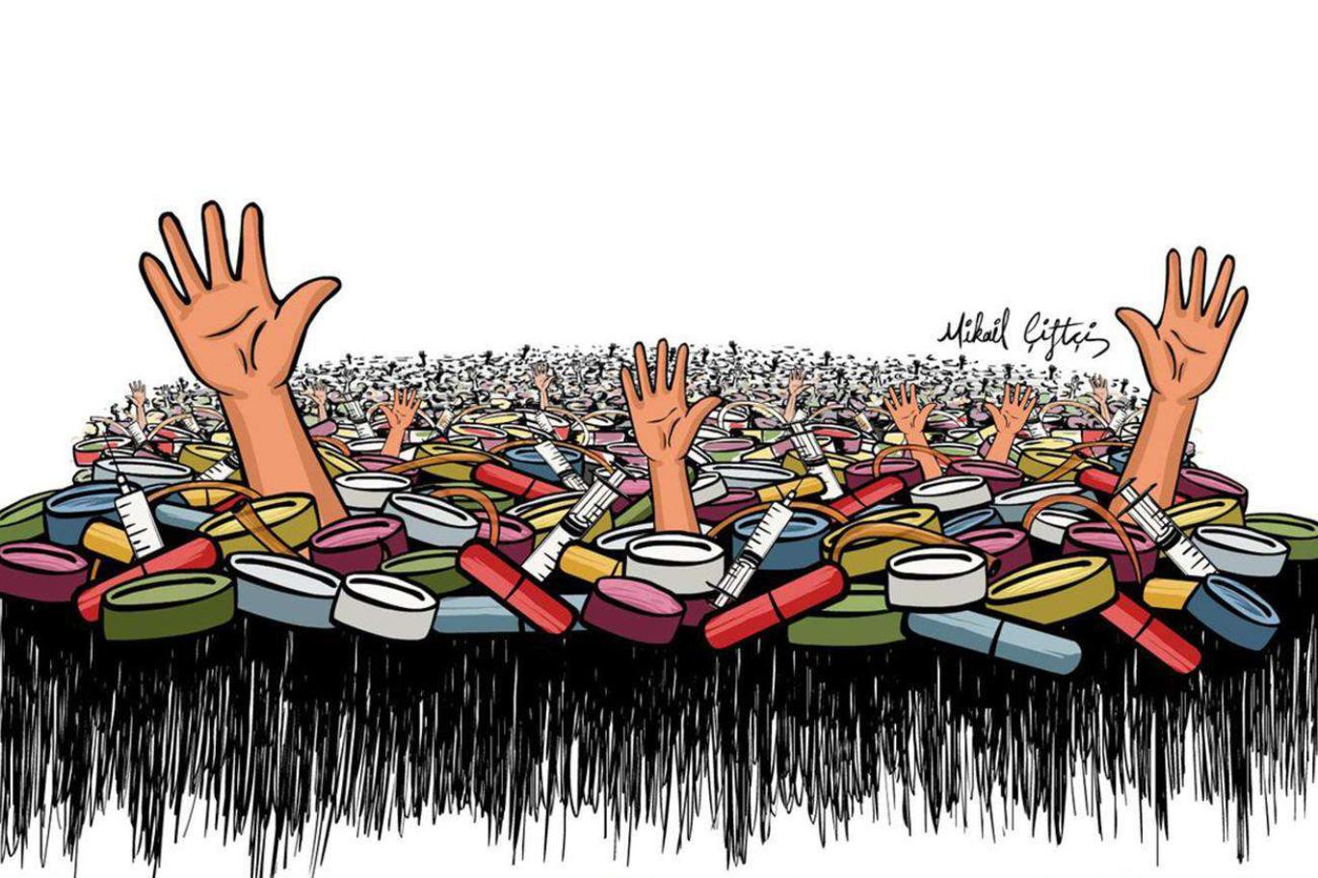
NELER OLABİLİR?
Akran Baskısı
Yanlış algılar ve varsayımlar
Problemlerden/sorunlardan/dertlerden/stresten uzaklaşma ve kaçış
Türkiye Yeşilay Cemiyeti’nin raporuna göre,
Türkiye'de 4 milyon alkolik ve 13 milyon alkole meyilli kişi bulunuyor.

Slide 10

Alkol kullanmak vücudumuzdaki organların çoğuna zarar verir mi?
AĞIZ
BEYİN
YEMEK BORUSU
AKCİĞER
MİDE
KALP
İNCE
BAĞIRSAK
KARACİĞER

Slide 11

Alkol Bağımlılığı Nasıl Tedavi Edilir?
tedavi edilebilen bir bağımlılıktır.
Öncelikle kişinin alkol bağımlısı olduğunu kabul etmesi gerekmektedir.
Bu süreçte alkol bağımlısı kişinin çevresinden özellikle de ailesinden göreceği destek son derece önemlidir.
Kullanılan ilk yöntem psikoterapidir.
Ardından gelen süreç ise oldukça kritiktir. Bireylerin alkol tüketmek istememesi, yeniden başlamaması son derece önemlidir.
Bu süreçte kişilerin yakından takip edilmesi gerekmektedir. Bu süreçte belirli aralıklarla yeniden terapi görmek sürecin daha sağlıklı ilerlemesine yardımcı olmaktadır.

Slide 12
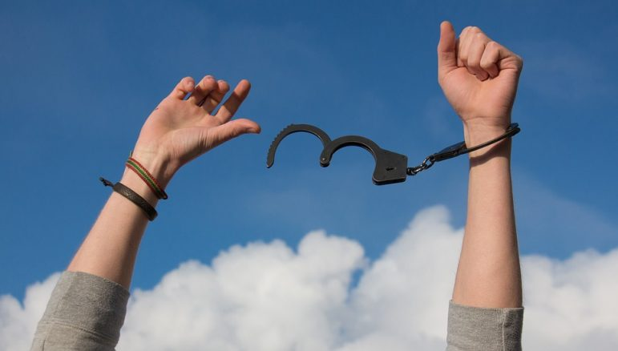
Tedavi süresi nasıl işliyor?
Arındırma tedavisi
Hastalığı tanımaya yönelik kısa dönem tedaviler
Yeniden hastalık dönemine dönmeyi önlemeye yönelik müdahaleler rehabilitasyon içeren uzun dönem tedavilerden oluşmaktadır.
Arındırma: ilaç tedavileri ve psikososyal tedaviler uygulanır. Madde isteği ile başa çıkma, öfke kontrolü, sorun çözme gibi konularda beceri kazandırma eğitimleri düzenlenir. İkinci aşamada ise ilaç tedavileri ile psikososyal tedaviler birlikte uygulanır. Alkol bağımlılığına yönelik özelleşmiş ilaç tedavileri bulunmaktadır. İlaç tedavileri ile madde isteğini azaltarak hastanın tedavi motivasyonu ve tedaviye uyumu arttırılırken psikososyal tedaviler ile yeniden madde kullanmayı önlemek, hastaya yaşam becerileri kazandırmak, sosyal desteğini kuvvetlendirmek, evsizlik, işsizlik gibi sorunlara çözüm üretmek hedeflenir. Bu amaçla hasta, grup ve bireysel terapilere, iş-uğraş aktivitelerine, meslek edindirme kurslarına dahil edilir. Ayrıca fiziksel ve ruhsal ek hastalıkların tedavisi sağlanır.

Slide 13

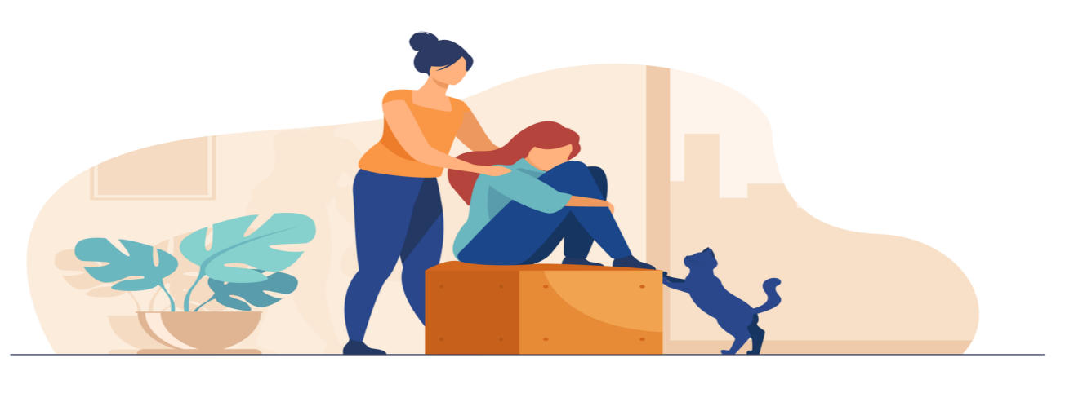
Alkol bağımlısı kişinin ailesi ve yakın çevresine ne tür sorumluluklar düşüyor?
Bağımlılık bir aile hastalığı olarak da tanımlanmaktadır. Bağımlı birey tüm aileyi farklı şekillerde etkiler. Aileleri tedavi sürecinin içerisinde tutmak ve bağımlı bireyle birlikte aile üyelerini de değerlendirmek önemlidir.
Bu nedenlerle alkol bağımlısı bireyin ailesi ve gerekli görülürse yakın çevresi tedavi sistemi içerisine katılmalı, aile eğitimlerine ve bilgilendirme toplantılarına ve gerekli görüldüğü takdirde aile terapilerine iştirak etmelidir. Aile desteğinin fazla olduğu bireylerde tedaviye cevabın daha yüksek olduğu bilinmektedir.

Slide 14
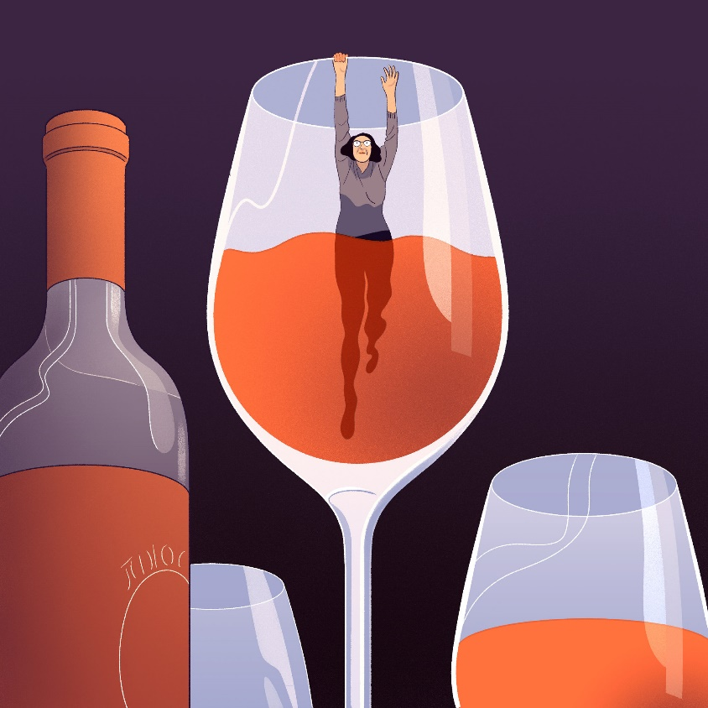
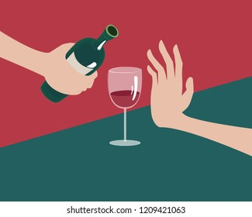
Tedavi sonrasında, tekrar alkole başlamamak için ne tür önlemler alınmalı?
Öncelikle bağımlılığının ömür boyu devam eden bir hastalık olduğu akılda tutulmalıdır. Bu hastalıkta tekrarlama riskini en aza indirmek için hasta, aile ve tedavi ekibi birlikte çalışmalıdır. Kişi gerektiği kadar, uygun ilaç ve psikososyal tedavi ile tedavi sistemi içerisinde kalmadır. Bu süreçte kişinin yüksek riskli durumları tanıması, arkadaş çevresini ve sosyal hayatını hastalığına uygun şekilde düzenlemesi, ayık yaşamı sürdürmeye yönelik yaşam becerileri kazanması ve sosyal desteğinin arttırılması önemlidir.

Slide 15
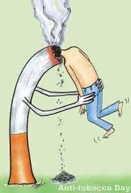
Bağımlılık nedir
TÜTÜN
Tütün, Nicotiana cinsindeki birçok bitkinin adıdır, dünya genelinde bilinen 70'den fazla tütün türü bulunmaktadır.
Tütün, yüksek derecede bağımlılık yapan uyarıcı alkaloid nikotinin yanı sıra harmala alkaloidleri içerir . Tütün kullanımı özellikle kalp, karaciğer ve akciğerleri etkileyen birçok kanser türünün gelişiminde yüksek rol alır. Dünya Sağlık Örgütü, 2008 yılında "tütün kullanımını" dünyanın en büyük önlenebilir ölüm nedeni olarak belirlemiştir. Örgüt, 2022 yılında ise tütünün yaygın kullanımı için "tütün salgını" ifadesini kullanmıştır. Örgüte göre, dünya genelinde her yıl 8 milyon insan tütün kullanımına bağlı hastalıklar nedeniyle hayatını kaybetmektedir.

Slide 16
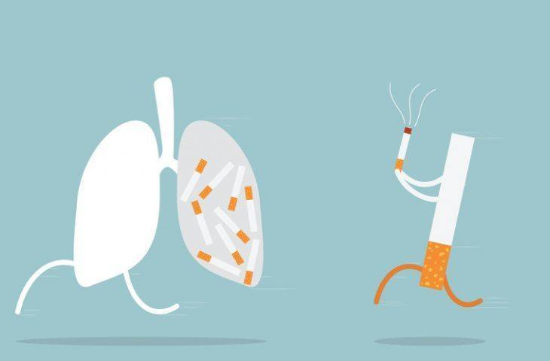
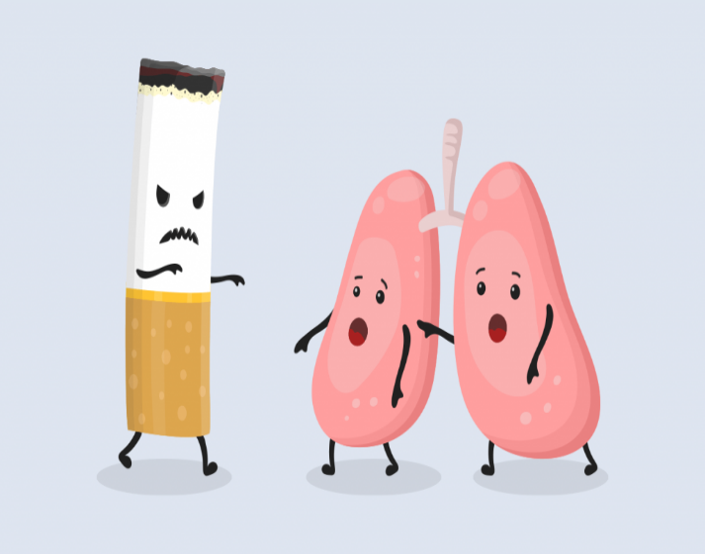
Bağımlılık nedir
TÜTÜN
Nikotin tarih boyunca böcek ilacı olarak da kullanılmıştır. 2. Dünya Savaşından sonra dünya çapında 2.500 tondan fazla nikotin böcek ilacı (tütün endüstrisinin atıkları) kullanılmış
SİGARA KULLANIM ORANI YÜZDE 47
Ankete katılanların yüzde 47’si hayatında en az bir kere sigara, puro, pipo, nargile gili tütün ürünü kullandığını söylemiş. Erkeklerde bu oran yüzde 61.9 iken kadınlarda yüzde 32.2 olarak belirlenmiş.

Slide 17

Tütün Kullanımına Sebep Olan Tetikleyiciler ve Başlama Sebepleri
Yetersizlik Hissi/ Özgüven Eksikliği
Alkol bağımlılığının psikolojik nedenleri arasında özgüven eksikliği ve negatif kişilik özellikleri gelmektedir. Girdikleri her ortamda kendini yetersiz hisseden, utanan, çekinen kişiler alkol içerek bu güven problemlerini yenmeye ve daha cesaretli hareket etmeye çalışırlar.
Çocukluk Travmaları
Çocukken yaşanılan olumsuz olaylar çeşitli psikolojik sorunlar yaşamamıza sebep olur. Ebeveynlerin boşanması, aile içi şiddet, sevilen birinin ölümü, cinsel taciz gibi kötü olaylar ileri de travmalar ileride alkol bağımlılığına yol açabilmektedir. Bireyler yaşadıkları kötü olayları unutmak için alkolün beyni uyuşturucu etkisinden yararlanırlar. Onlar için bir geceliğine unutmak gerçeklerle yüzleşmekten ve iyileşmeye çalışmaktan daha iyidir.

Slide 18
Tütün Kullanımına Sebep Olan Tetikleyiciler ve Başlama Sebepleri
Depresyon
Sevdiğimiz birinin kaybı, ayrılık, işsizlik gibi olumsuz olaylar bizi depresyona sürükleyen birtakım nedenlerdir. Depresyona giren kişiler kendilerini sürekli olarak mutsuz, endişeli, üzüntülü hissederler. Yaptıkları hiçbir şeyden mutlu olmazlar. Günleri boş boş geçirebilirler. Böyle durumlarda kişiler kendilerine güvenli bir liman olarak alkolü görebilir. Çünkü alkol beynimizdeki “medulla” denilen bölgeyi etkiler. Medulla bölgesi vücudumuzdaki solunum, vücut ısısı gibi fonksiyonları yönetir. Bu sebeple alkol aldığımız zamanlarda daha çabuk uykumuz gelir. Depresyonda olan ve uyku problemleri yaşaran bireyler daha kolay ve iyi bir uyku için alkolü tercih edebilirler.
Korkular ve Kaygılar
Alkol bağımlılığının psikolojik nedenleri arasında kaygılar ve korkular da vardır. Kişilerin yaşadığını korkular kaygılar onları sürekli olarak alkol almaya yönlendirebilir. Örneğin yoğun korkular olarak adlandırılabilecek fobilere sahip kişiler, korku duydukları şeylerden kaçınmak için alkol alımına başvurabilirler. Örneğin: Uçak fobisi olan kişiler daha rahat bir yolculuk geçirmek için alkol alır veya gök gürültüsü ve fırtına fobisi olan kişiler havanın bozuk olduğu günlerde rahatlamak amacıyla alkol almayı tercih edebilirler.

Slide 19



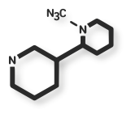
Sigarayı bıraktıktan sonra...
8 saat sonra kandaki oksijen düzeyi normal seviyesine döner.
20 dakika sonra nabız ve hızlı soluk alıp verme normale döner.
24 saat sonra karbonmonoksit vücuttan atılır.
48 saat sonra artan nikotin düzeyi ve
azalan tat ve koku duyusu normale döner.

Slide 20




Sigarayı bıraktıktan sonra...
72 saat sonra soluk alıp vermek kolaylaşır, enerji düzeyi artar.
2-12 hafta sonra vücuttaki dolaşım düzelir, yürürken meydana
gelen yorulma ve tıkanmalar azalır.
3-9 ay sonra akciğer performansı % 5 ile % 10 artar.
Kısa süreli ve hırıltılı soluk almalar düzelir.
12 ay sonra kalp hastalıklarına yakalanma riski % 50 azalır.

Slide 21

Sigarayı bıraktıktan sonra...
12-36 ay sonra mesane kanserine yakalanma riski % 50 azalır.
5 yıl sonra kalp krizi ve solunum yollarıyla ilgili kanserlere
yakalanma riski %50 azalır.
10-15 yıl sonra kalp krizi geçirme olasılığı sigara içmeyenler
ile aynı seviyeye iner ve akciğer kanserine yakalanma riski
içenlere göre yarı yarıya azalır.

Slide 22

DOĞRU - YANLIŞLAR
Alkol kullanan kişilerle beraber olunması; yaralanma, şiddete maruz kalma ve motorlu araç kazaları yaşama riskini arttırır.
DOĞRU

Slide 23
DOĞRU - YANLIŞLAR
Alkol doğrudan kana karışır ve hastalık riskini arttırır.
DOĞRU

Slide 24
DOĞRU - YANLIŞLAR
Gençlerin çok büyük bir kısmı hiç alkol kullanmamıştır.
DOĞRU

Slide 25
DOĞRU - YANLIŞLAR
Alkol okul başarısını olumsuz etkiler.
DOĞRU

Slide 26
DOĞRU - YANLIŞLAR
“Sigara sizi sakinleştirir.”
YANLIŞ

Slide 27
DOĞRU - YANLIŞLAR
“Sigara dumanını içime çekmiyorum, bana bir zararı yok.”
YANLIŞ

Slide 28
DOĞRU - YANLIŞLAR
“Light sigara daha az zararlı.”
YANLIŞ

Slide 29
DOĞRU - YANLIŞLAR
“Sigara zayıflatır.”
YANLIŞ

Slide 30
TEŞEKKÜR EDERİM

Slide 31
KAYNAKLAR
https://www.yesilay.org.tr/tr/makaleler/alkol-bagimliligi-nedir-nasil-baslar-nasil-tedavi-edilir
https://cemkaya.net/sorunlar/alkol-bagimliligi-104
https://www.nilenabiorezonans.com/makaleler/alkol-bagimliliginin-nedenleri-nelerdir-84
https://dergipark.org.tr/tr/pub/scd/issue/67855/1041099
https://t24.com.tr/haber/turkiyede-kac-milyon-alkolik-var,138477https://www.haberturk.com/iste-turkiye-nin-alkol-ve-uyusturucu-raporu-2167255
http://www.narkotik.pol.tr/kurumlar/narkotik.pol.tr/Duyurular/TÜRKİYE’DE%20GENEL%20NÜFUSTA%20TÜTÜN%20ALKOL%20VE%20MADDE%20KULLANIMINA%20YÖNELİK%20TUTUM%20VE%20DAVRANIŞ%20ARAŞTIRMASI.pdfhttps://ihh.org.tr/haber/turkiyede-10-milyon-madde-bagimlisi

